Slide 1
LC18 : Corps purs et mélanges binaires
Niveau : CPGE
Prérequis :
-

Slide 2
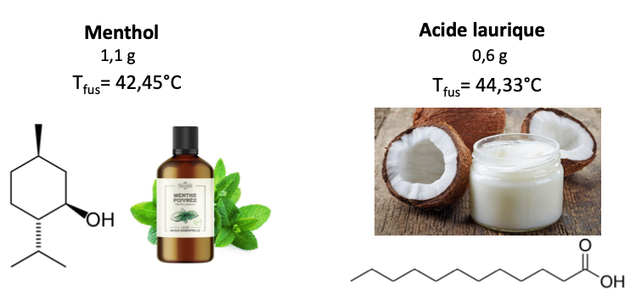
Introduction
Source : onatera.com
Source : iStock.fr

Slide 3
Introduction
Spectres IR

Slide 4
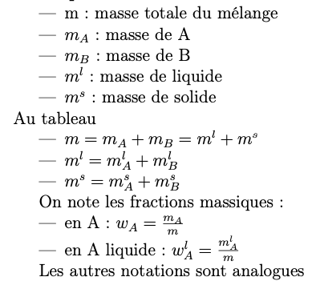
I.3) Mélanges binaires de corps purs
Notations :

Slide 5
I.3) Mélanges binaires de corps purs
Notations :
Fractions massiques :

Slide 6
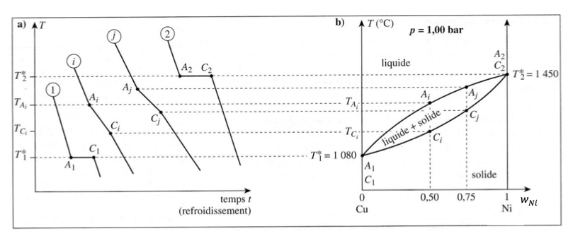
II.1) Courbe d’analyse thermique
Source : HPrépa, PC PC*, A. Durupthy

Slide 7
II.1) Courbe d’analyse thermique
Source : HPrépa, PC PC*, A. Durupthy

Slide 8
II.1) Courbe d’analyse thermique
Construction du diagramme binaire :
Source : HPrépa, PC PC*, A. Durupthy

Slide 9
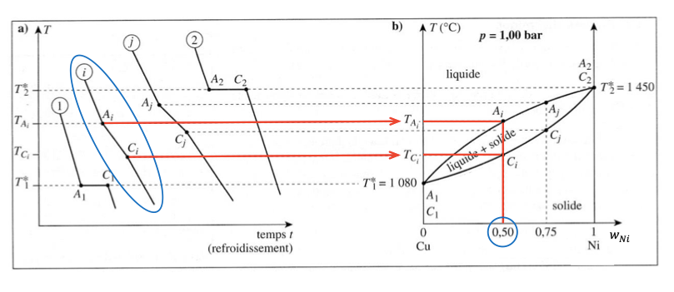
II.1) Courbe d’analyse thermique
Construction du diagramme binaire :
Source : HPrépa, PC PC*, A. Durupthy

Slide 10
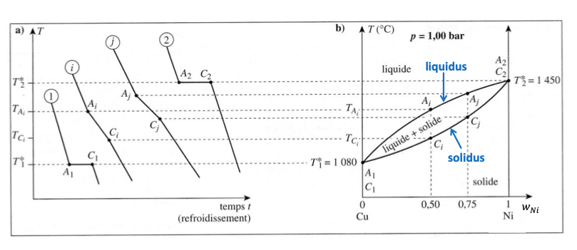
II.1) Courbe d’analyse thermique
Construction du diagramme binaire :
Source : HPrépa, PC PC*, A. Durupthy

Slide 11
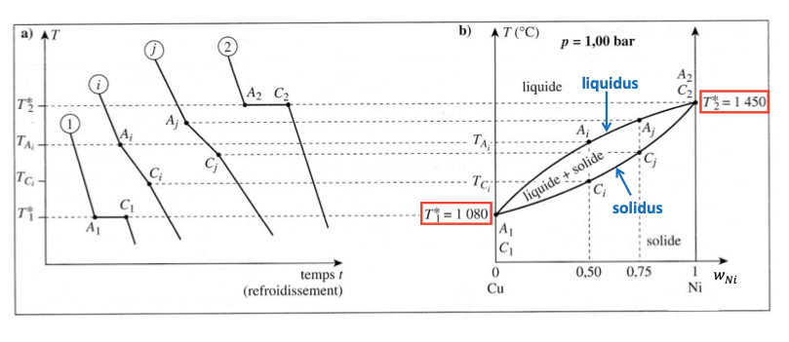
II.1) Courbe d’analyse thermique
Construction du diagramme binaire :
Source : HPrépa, PC PC*, A. Durupthy

Slide 12
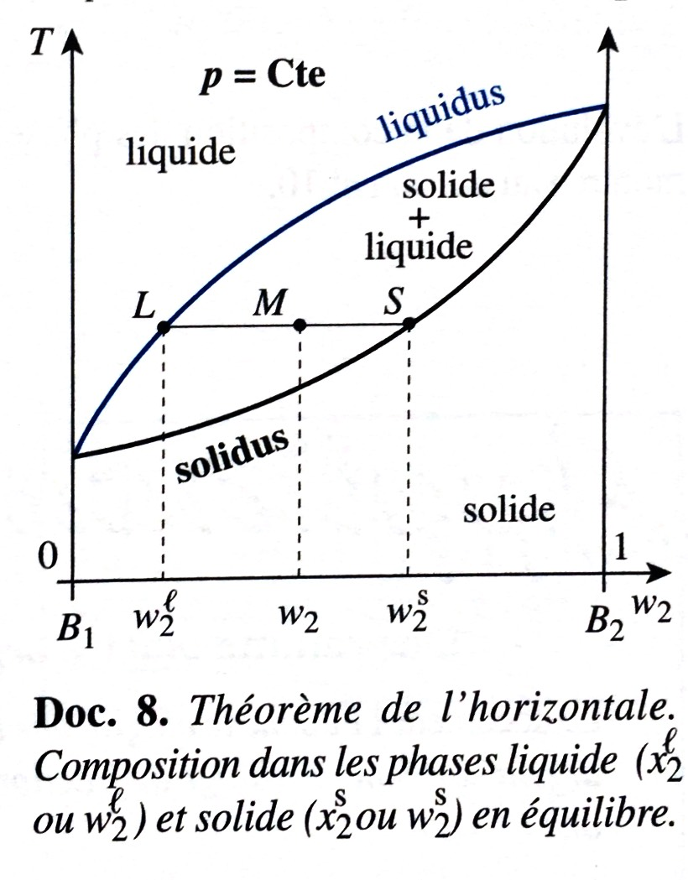
II.2) Lecture d’un diagramme binaire
Théorème de l’horizontale :
Source : HPrépa, PC PC*, A. Durupthy

Slide 13
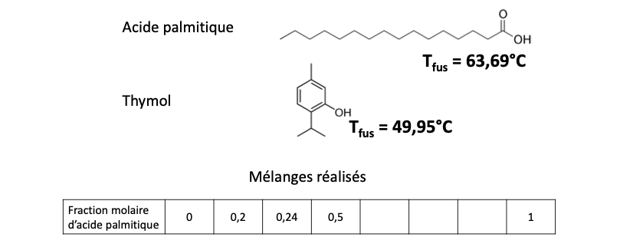
III.1) Tracé expérimental
Principe de la manipulation :

Slide 14
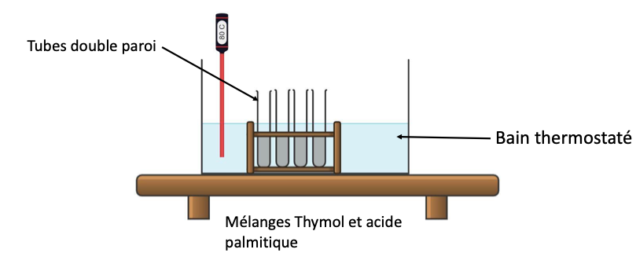
III.1) Tracé expérimental
Principe de la manipulation :

Slide 15
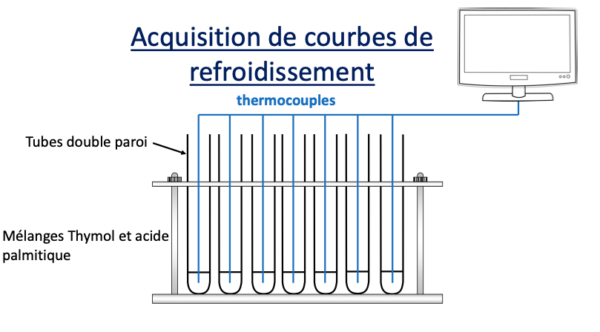
III.1) Tracé expérimental
Principe de la manipulation :

Slide 16
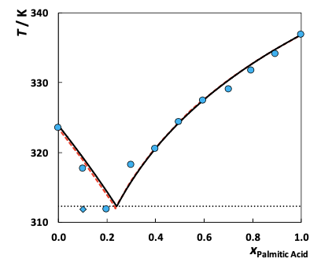
III.1) Tracé expérimental
Diagramme binaire thymol/acide palmitique
Source : Tunable hydrophobic eutectic solvents based on terpenes and monocarboxylic acids, Mónia Andreia Rodrigues Martins et al. ACS Sustainable Chem. Eng

Slide 17
III.1) Tracé expérimental
Diagramme binaire thymol/acide palmitique

